Slide 1
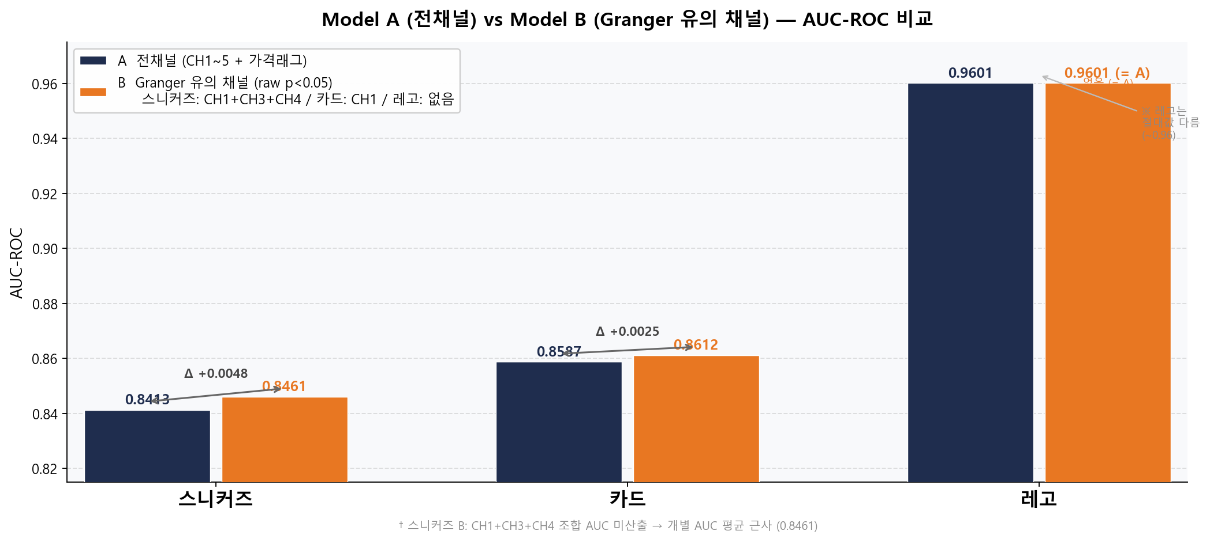
RQ3 — Model A vs Model B AUC 비교 (Granger raw p<0.05 채널 선별)
A=전채널(CH1~5+가격래그) | B=Granger 유의 채널(스니커즈:CH1+CH3+CH4, 카드:CH1, 레고:없음→B=A) | A=네이비 / B=오렌지 | Δ = B − A AUC

